Slide 1
DEPARTAMENTO DE CIENCIAS DE LA TIERRA Y DE LA CONSTRUCCIÓN
CARRERA DE INGENIERÍA CIVIL
TRABAJO DE INTEGRACIÓN CURRICULAR PREVIO A LA OBTENCIÓN DEL TÍTULO DE INGENIERO CIVIL
“CARACTERIZACIÓN DEL DAÑO DE COLUMNAS DE HORMIGÓN ARMADO BAJO LA ACCIÓN DE CARGAS EXPLOSIVAS EN CONTACTO”
TUTORES: Ing. Durán Carillo, José Ricardo
Ing. Mejía Almeida, Néstor David
AUTORES: Carolina Elizabeth Guadalupe Aviles
Christian Roberto Guerrero Arévalo
Jefferson Leonardo Mendoza Vilaña
Julio César Ortiz Eras
Gabriel Alejandro Paredes Cumbal
Diego Alexander Samueza Samueza
2021

Slide 2
Objetivos
Objetivo General
Objetivos Específicos
Justificación e Importancia
Área de influencia y Línea de Investigación
Estado del Arte
Metodología
Resultados
Simulación Computacional
Metodología
Resultados
Análisis de Regresión Lineal Multivariable
Metodología
Resultados
Conclusiones y Recomendaciones
SUMARIO

Slide 3
Objetivo General
OBJETIVOS
Desarrollar un modelo analítico del daño final de un elemento estructural bajo la acción de cargas explosivas en contacto.
Objetivos Específicos

Slide 4
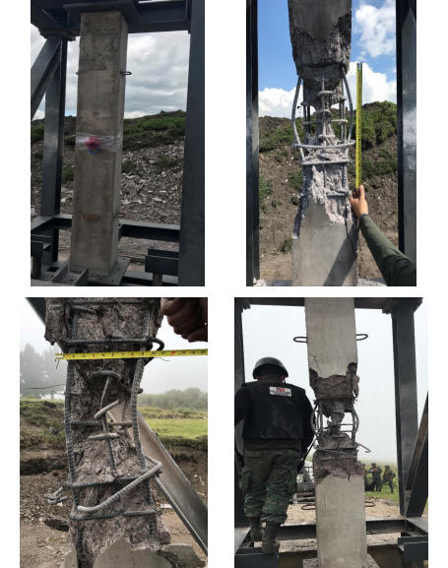
JUSTIFICACIÓN
JUSTIFICACIÓN E
IMPORTANCIA
Falta de existencia de investigaciones técnicas de estudios acerca del estado final del daño de elementos estructurales bajo cargas explosivas.
Complementar el trabajo que se ha realizado previamente respecto a cargas explosivas y elementos estructurales.
IMPORTANCIA
Permite complementar el trabajo que se ha realizado previamente respecto a cargas explosivas y elementos estructurales, aportando así en el ámbito tanto militar como constructivo.
NOTA: Tomado de Evaluación De Daño En Columnas De Hormigón Armado A Escala Real Por Efecto De Cargas Explosivas Mediante Validación Experimental (p.156), por (Peralta & Sarango, 2019)

Slide 5
ÁREA DE INFLUENCIA
Y LINEA DE INVESTIGACIÓN
ÁREA DE INFLUENCIA:
El área de influencia del presente estudio es a nivel nacional.
LÍNEA DE INVESTIGACIÓN:
Seguridad y Defensa

Slide 6
INTRODUCCIÓN
Carga explosiva
Estado del arte
Simulación Computacional
Regresión lineal

Slide 7
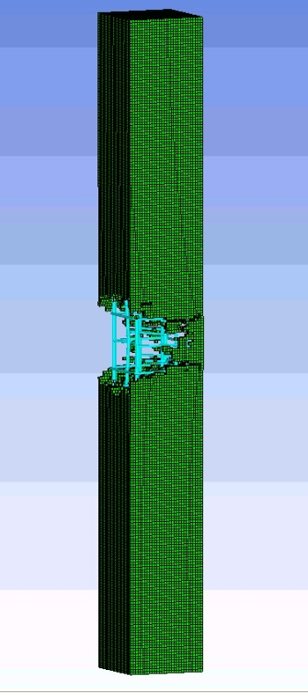
Estudios previos:
Baylot & Bevins (2007)
Astorlioglu (2013)
Elsanadedy (2011)
Bao & Li (2010)
Li (2012)
Luccioni (2004)
Jayasooriya (2011)
Wu (2011)
Roller (2013)
Cui (2015)
ANTECEDENTES

Slide 8
ESTADO DEL ARTE
ESTADO DEL ARTE
PRIMER OBJETIVO
Realizar una investigación técnica con una revisión rigurosa de los estudios existentes del estado final del daño de elementos estructurales para la fusión, comparación y validación del modelo a desarrollar.

Slide 9
ESTADO DEL ARTE
ESTADO DEL ARTE
Abarcar la mayor cantidad de información relevante de diferentes artículos científicos sobre el efecto de la carga explosiva en columnas H.A.
Recolección y clasificación de base de datos
Planteamiento de matriz de estado del arte
Organización de información en visio

Slide 10
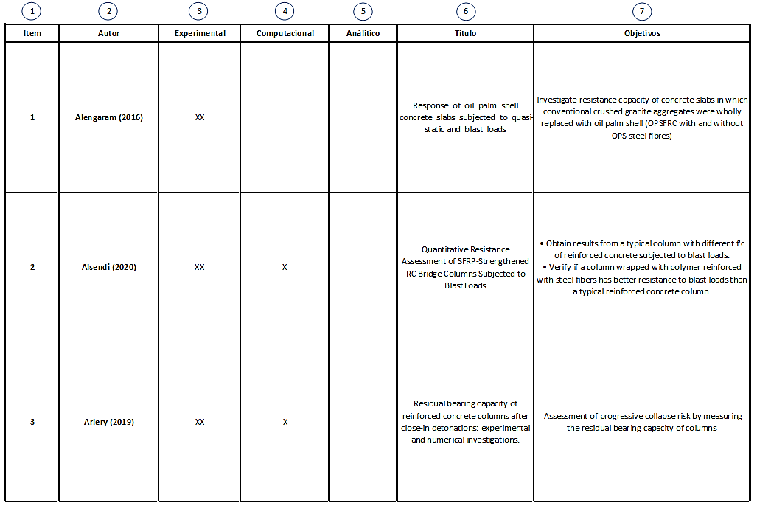
ESTADO DEL ARTE
ESTADO DEL ARTE
ESTADO DEL ARTE

Slide 11
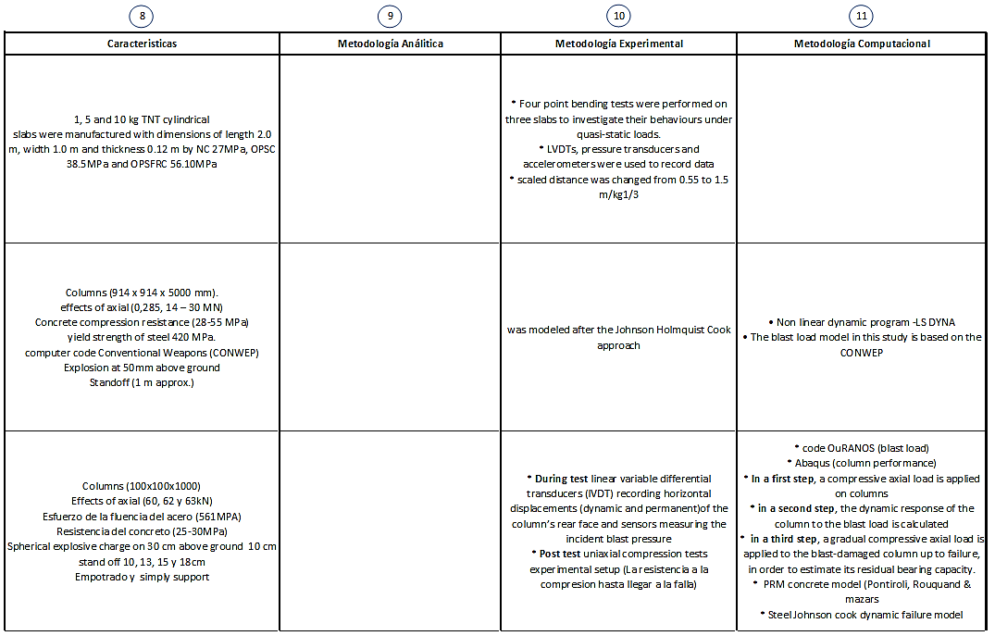
ESTADO DEL ARTE
ESTADO DEL ARTE
ESTADO DEL ARTE

Slide 12
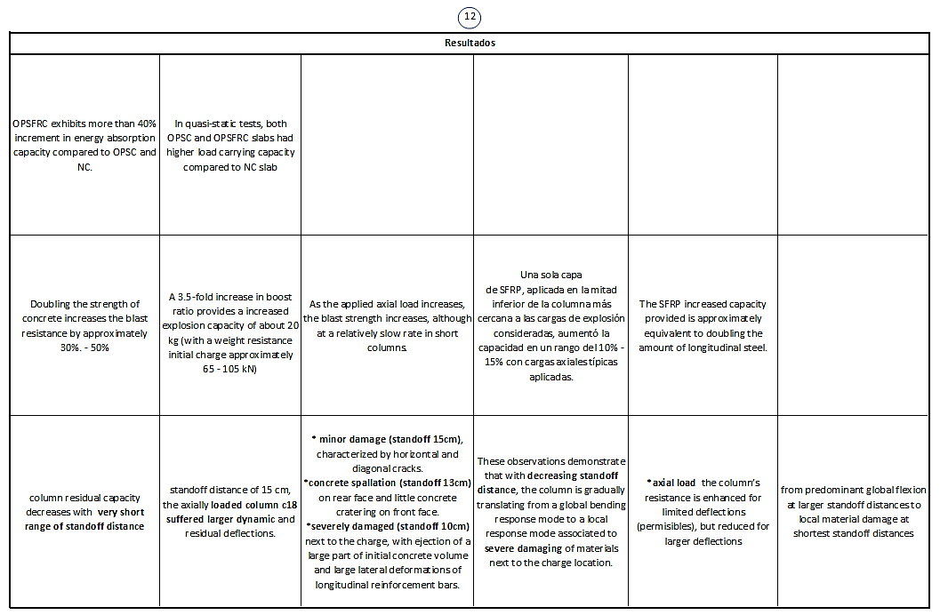
ESTADO DEL ARTE
ESTADO DEL ARTE
ESTADO DEL ARTE

Slide 13
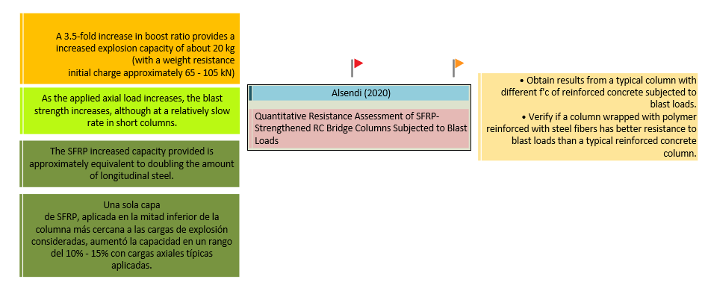
VISIO
ESTADO DEL ARTE
Clasificación de un artículo y sus componentes en Visio

Slide 14
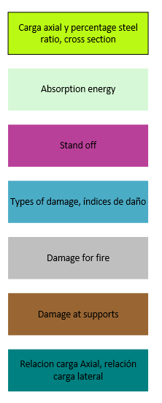
CLASIFICACIÓN DE RESULTADOS
ESTADO DEL ARTE
Parámetros para clasificación de resultados

Slide 15
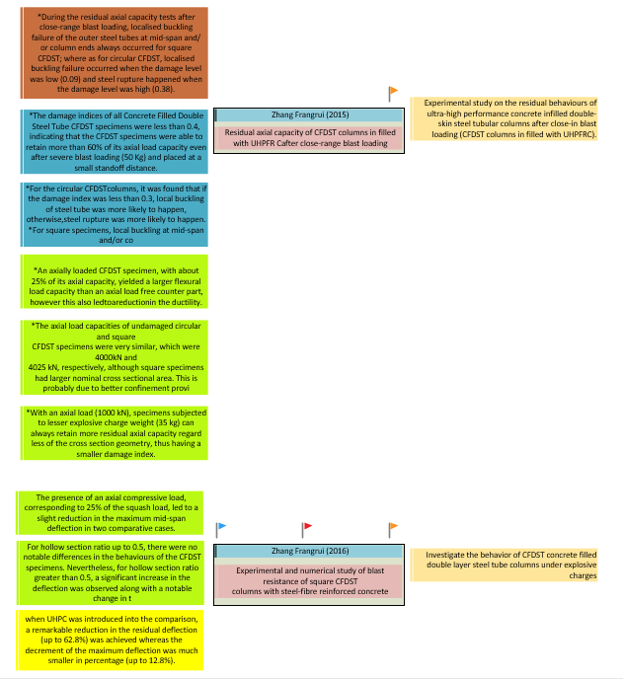
RESULTADOS VISIO
RESULTADOS
Extracto de clasificación de resultados en Visio

Slide 16
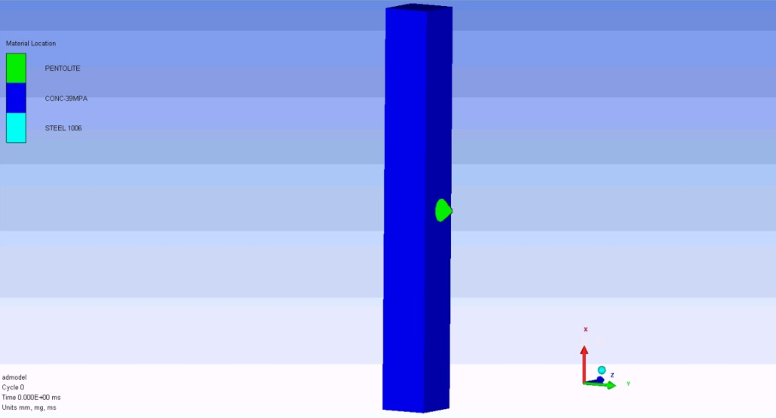
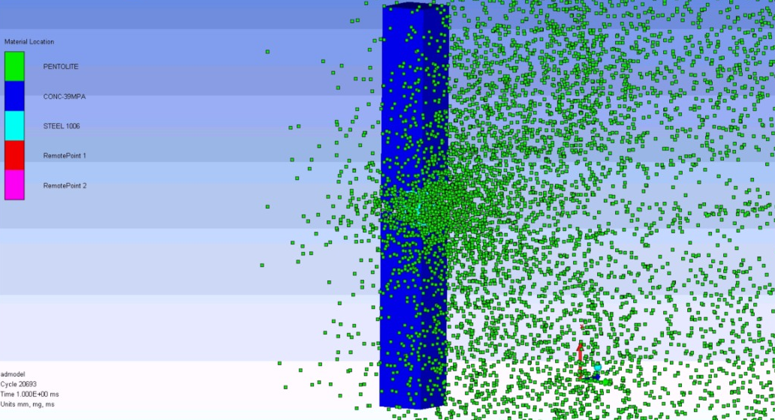
SIMULACIÓN COMPUTACIONAL
REGRESIÓN
MULTIVARIABLE
SIMULACIÓN
COMPUTACIONAL
SEGUNDO OBJETIVO
Simular computacionalmente el fenómeno de estudio siguiendo el plan de simulación establecida.

Slide 17
METODOLOGÍA COMPUTACIONAL
SIMULACIÓN
COMPUTACIONAL
SIMULACIÓN
COMPUTACIONAL
Archivos Base
Explicit Dynamics
Autodyn

Slide 18
METODOLOGÍA COMPUTACIONAL
SolidWorks AutoCAD
Explicit Dynamics
Autodyn
Elaboración columna, cono y refuerzos
Geometry
Engineering Data
Model
Materials – Initial conditions
Parts
Interaction- Detonation – Parallel
Control – Output
Run - Plots
SIMULACIÓN
COMPUTACIONAL
SIMULACIÓN
COMPUTACIONAL

Slide 19
SolidWorks - Autocad
SIMULACIÓN
COMPUTACIONAL

Slide 20
SolidWorks - Autocad
Configuración Probetas Simuladas Computacionalmente
Probeta | Longitud | Ancho | Profundidad | Refuerzo transversal
N° | L (cm) | a (cm) | b(cm) | Tipo
1 | 250 | 30 | 30 | Vincha
2 | 250 | 30 | 30 | Vincha
3 | 250 | 40 | 40 | Rombo
4 | 250 | 40 | 40 | Rombo
5 | 250 | 40 | 40 | Rombo
SIMULACIÓN
COMPUTACIONAL
Dimensiones del Cono
Probeta | Carga Explosiva | Radio | Altura
N° | m (g) | r (mm) | h (mm)
1 | 1140 | 81.65 | 102.06
2 | 1140 | 81.65 | 102.06
3 | 1140 | 81.65 | 102.06
4 | 2280 | 102.87 | 128.59
5 | 3420 | 117.76 | 147.20

Slide 21
SolidWorks - Autocad
Reforzamiento transversal
SIMULACIÓN
COMPUTACIONAL
TIPO ROMBO
TIPO VINCHA

Slide 22
Explicit Dynamics Engineering Data
SIMULACIÓN
COMPUTACIONAL
CONC-35MPA
Contiene las propiedades del hormigón
PENTOLITE
Posee las propiedades del material del que se compone la carga explosiva
STEEL 4340
Posee las propiedades del acero 4340

Slide 23
Explicit Dynamics Geometry
SIMULACIÓN
COMPUTACIONAL
Definidos los materiales
Ensamble de la columna, reforzamiento y cono

Slide 24
Explicit Dynamics Model
SIMULACIÓN
COMPUTACIONAL
Model
Geometry
Materials
Cross Sections
Cordinate Systems
Connections
Mesh
Explicit Dynamics (A5)

Slide 25
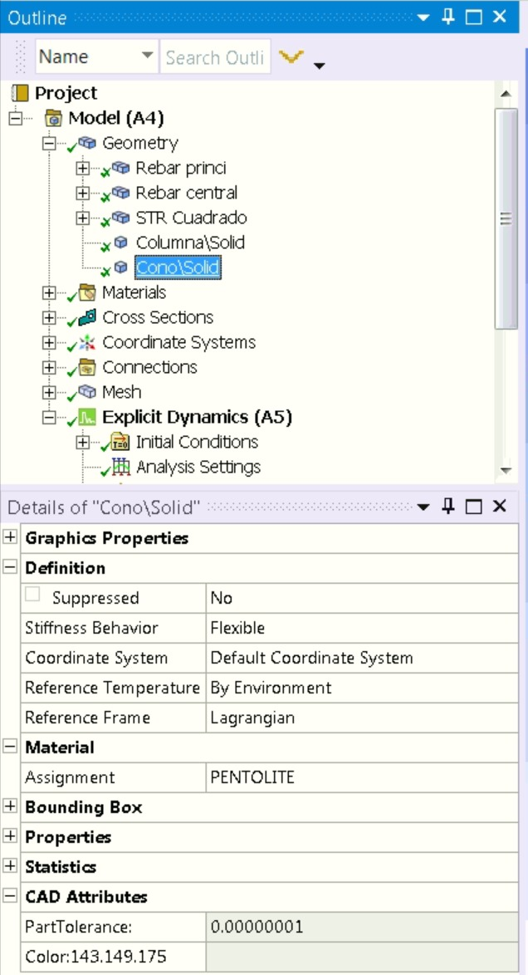
Explicit Dynamics Model_Geometry
SIMULACIÓN
COMPUTACIONAL
Columna
Asignación CONC-35MPA
Cono
Asignación PENTOLITE
Refuerzo longitudinal y transversal
Asignación STELL 4340

Slide 26
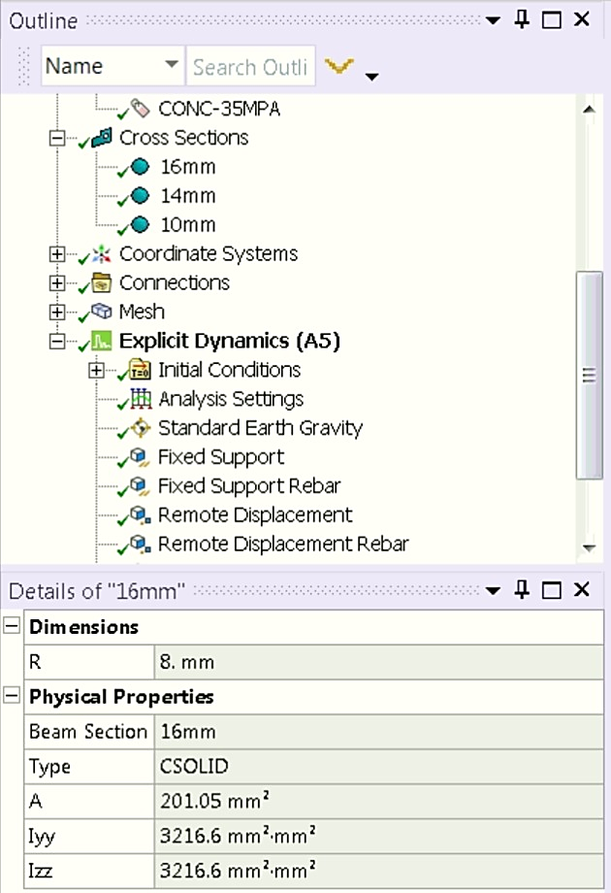
Explicit Dynamics Model_Materials
Explicit Dynamics Model_Cross Sections
SIMULACIÓN
COMPUTACIONAL

Slide 27
Explicit Dynamics Model_Cordinate Systems
Se establece los ejes de coordenadas globales
SIMULACIÓN
COMPUTACIONAL
Dirección de la gravedad
Punto de detonación
Soportes fijos
Presión

Slide 28
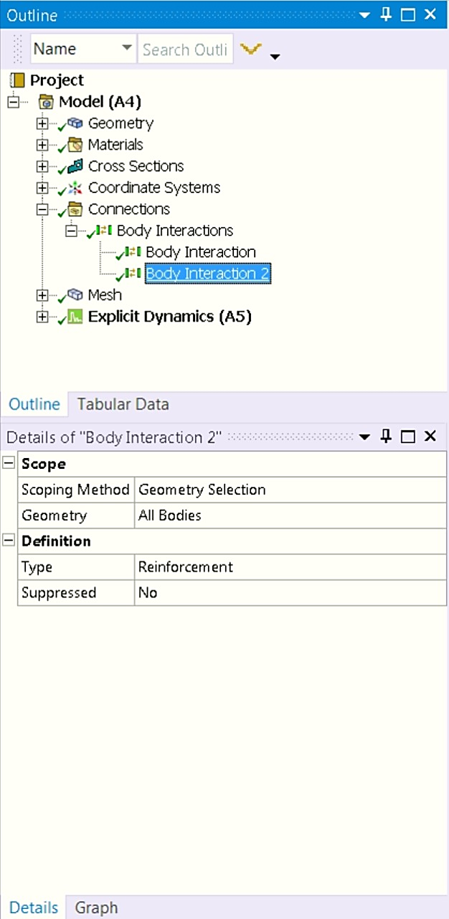
Explicit Dynamics Model_Connections
SIMULACIÓN
COMPUTACIONAL
En esta opción se configura la interacción entre los elementos, en este caso entre el concreto y el acero, haciendo que ambos elementos columna – reforzamientos trabajen monolíticamente.

Slide 29
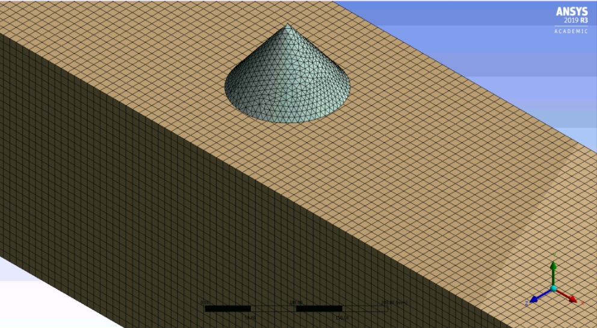
Explicit Dynamics Model_Mesh
SIMULACIÓN
COMPUTACIONAL
Para la generación de la malla es importante definir el tamaño de la misma, para las simulaciones realizadas se asumió un mallado de 10 mm.

Slide 30
Explicit Dynamics Model_Explicit Dynamics (A5)
SIMULACIÓN
COMPUTACIONAL
En esta sección vamos a ver desplegadas opciones en las cuales se configura los siguientes parámetros.
Analysis Settings
Fixed Support - Fixed Support Rebar
Standard Earth Gravity
Remote Displacement - Remote Displacement Rebar
Pressure
Detonation Point

Slide 31
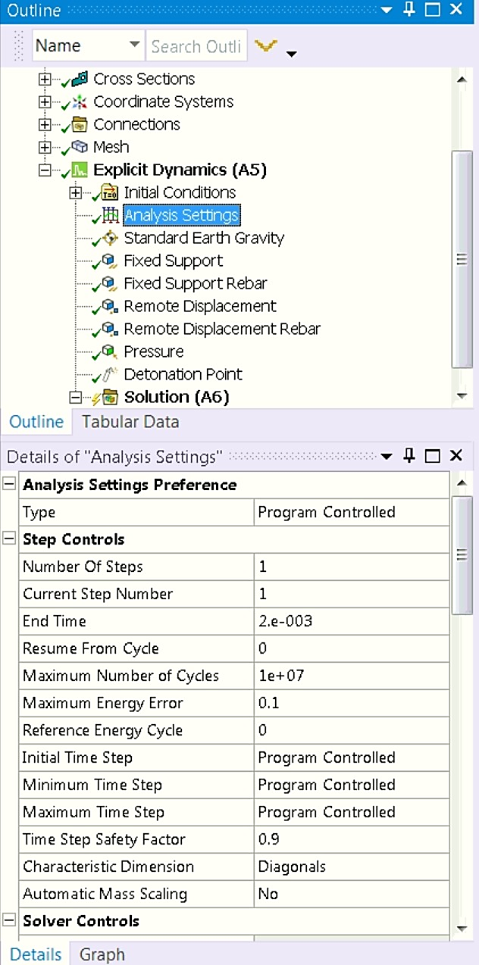
Explicit Dynamics Model_Explicit Dynamics (A5)_Analysis Settings
SIMULACIÓN
COMPUTACIONAL
Se introduce el tiempo de simulación que se requiere, en milisegundos (ms).

Slide 32
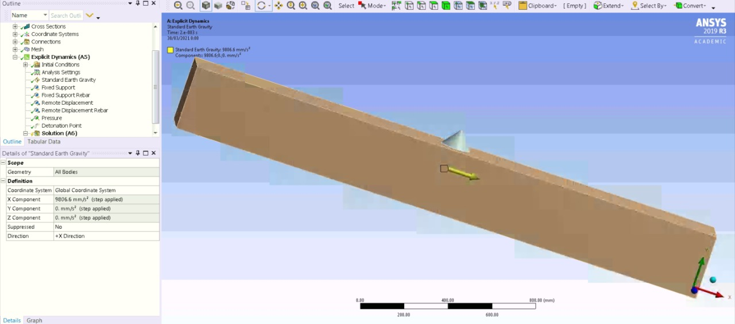
Explicit Dynamics Model_Explicit Dynamics (A5)_Standard Earth Gravity
SIMULACIÓN
COMPUTACIONAL
Se coloca el valor de la gravedad y la dirección en la que se aplica, en función del sistema de coordenadas globales asignadas previamente.

Slide 33
Explicit Dynamics Model_Explicit Dynamics (A5)_Fixed Support_Fixed Support Rebar
Se configura el apoyo en la parte inferior del reforzamiento longitudinal
Se configura el apoyo en la parte inferior de la columna
SIMULACIÓN
COMPUTACIONAL

Slide 34
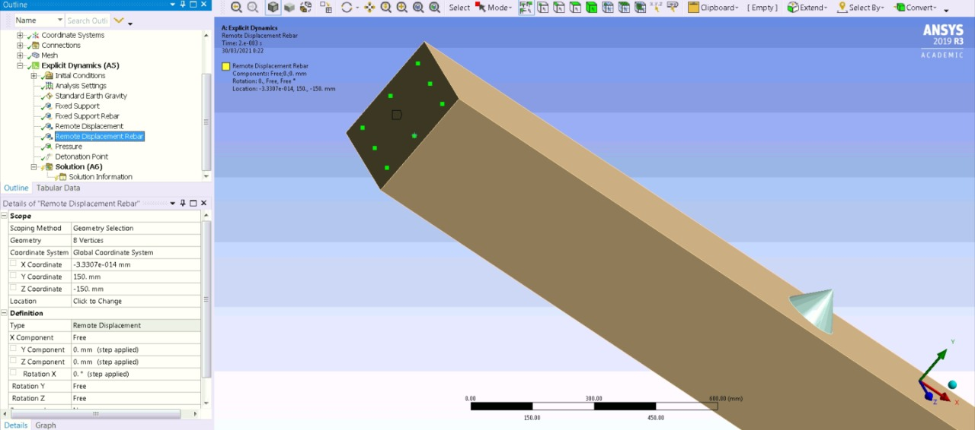
Explicit Dynamics Model_Explicit Dynamics (A5)_Remote Displacement_Remote Displacement Rebar
Se restringe el desplazamiento en la parte superior de la columna.
Se restringe el desplazamiento en la parte superior del reforzamiento longitudinal.
SIMULACIÓN
COMPUTACIONAL

Slide 35
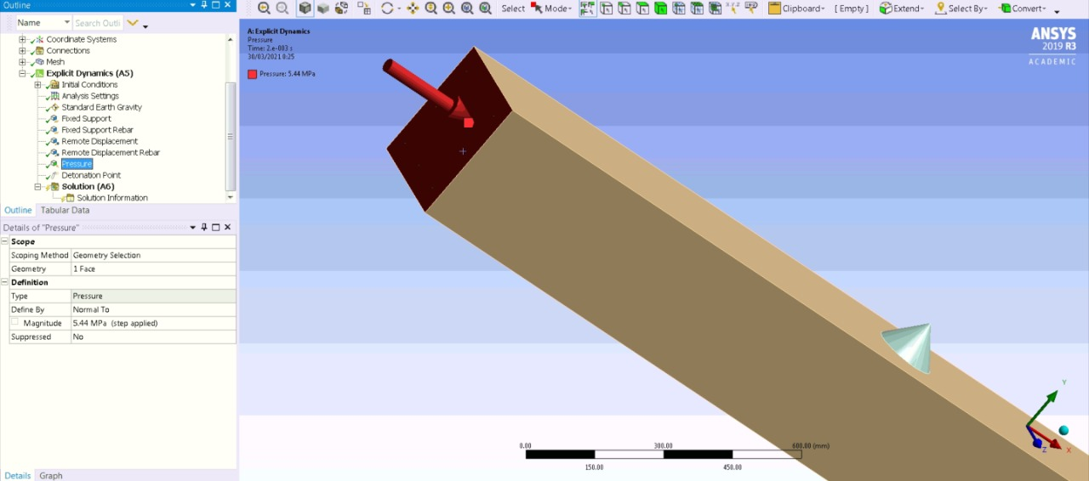
Explicit Dynamics Model_Explicit Dynamics (A5)_Pressure
SIMULACIÓN
COMPUTACIONAL
Se introduce la presión aplicada en la cara superior de la columna.

Slide 36
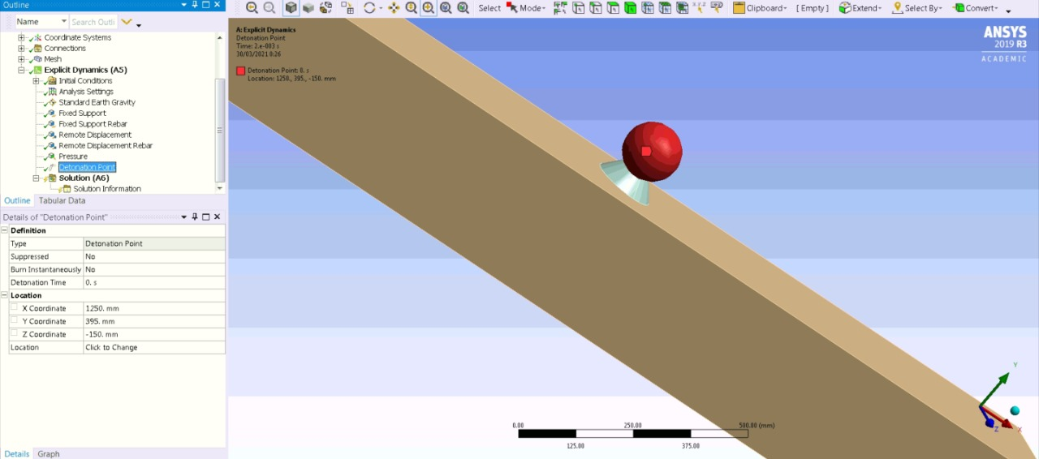
Explicit Dynamics Model_Explicit Dynamics (A5)_Detonation Point
SIMULACIÓN
COMPUTACIONAL
Se ubica el punto de detonación, en el lugar donde se encuentra la carga explosiva.

Slide 37
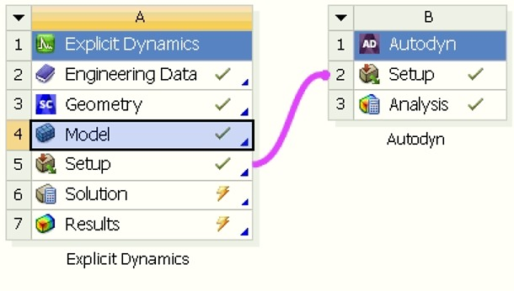
Explicit Dynamics – Autodyn
SIMULACIÓN
COMPUTACIONAL
Una vez configurados los parámetros mencionados se procede a la utilización del software Autodyn solver, Para ello se procede a vincular el Explicit Dynamics con el Autodyn mediante la opción de Setup, permitiendo así la transferencia de datos entre ambos.

Slide 38
Autodyn_Materials_ Initial Conditions
Se configura y se verifica las condiciones iniciales
Se muestra las propiedades de los materiales usados
SIMULACIÓN
COMPUTACIONAL

Slide 39
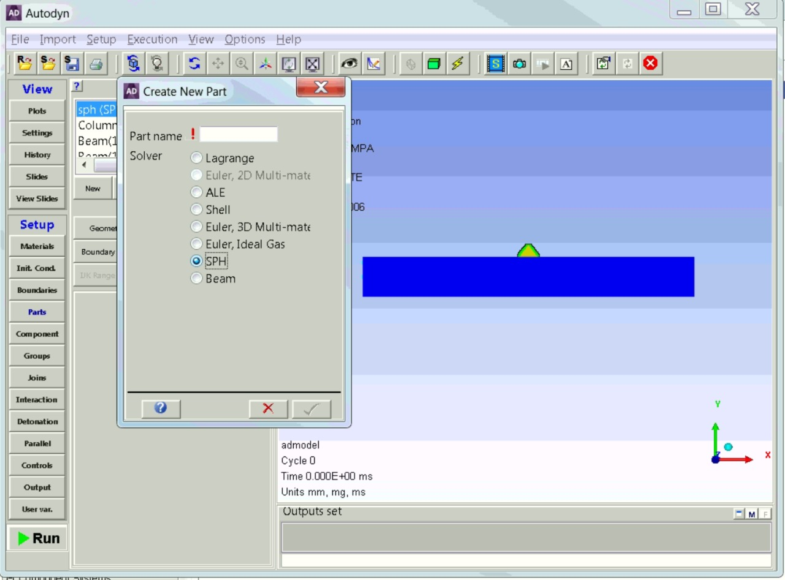
Autodyn_Parts
Este proceso es muy importante, ya que se establece el método SPH para la simulación de la carga explosiva, diferenciando del método lagrangiano por malla.
SIMULACIÓN
COMPUTACIONAL

Slide 40
Autodyn_Interaction_Detonation_Parallel
Se calcula la brecha que va a existir entre la interacción del concreto y el refuerzo longitudinal y transversal.
En esta opción se aplica el path direct, el cual indica que los tiempos de detonación se calculan en línea recta desde los puntos de detonación.
Se desactiva la opción Activate parallel processing para establecer un solo procesador.
SIMULACIÓN
COMPUTACIONAL

Slide 41
Autodyn_Control_Output
En esta opción se configura el criterio de erosión global.
SIMULACIÓN
COMPUTACIONAL
Se delimita el número de ciclos que se quiere obtener y el incremento de los mismos.

Slide 42
Autodyn_Run_Plots
SIMULACIÓN
COMPUTACIONAL
Ejecución de la simulación computacional
Extracción de los datos requeridos

Slide 43
Autodyn_Plots_Material local_Contour
SIMULACIÓN
COMPUTACIONAL
Despliega los materiales
Permite escoger la variable de análisis y de interés

Slide 44
RESULTADOS
SIMULACIÓN
COMPUTACIONAL
Inicio de la simulación t = 0 milisegundos
Detonación del explosivo

Slide 45
RESULTADOS
SIMULACIÓN
COMPUTACIONAL
Fragmentación del hormigón después de la detonación
Deformación absoluta, reforzamiento longitudinal y transversal

Slide 46
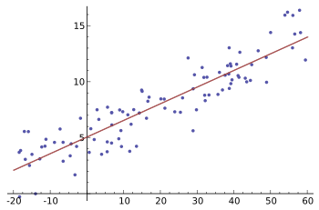
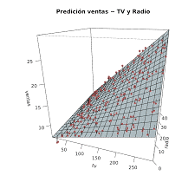
REGRESIÓN MULTIVARIABLE
REGRESIÓN
MULTIVARIABLE
TERCER OBJETIVO
Realizar un análisis numérico comparativo entre los valores numéricos de los modelos desarrollados previamente y el propuesto.

Slide 47
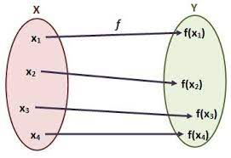
ANÁLISIS DE REGRESIÓN MULTIVARIABLE
REGRESIÓN
MULTIVARIABLE
REGRESIÓN
MULTIVARIABLE
Relaciona dos tipos de variables entre si: Variables dependientes y variables independientes.
OBJETIVO
Variables independientes: explican estos datos por medio de las relaciones de dependencia
REQUERIMIENTO
Variables dependientes: describen el estado verdadero fundamentada en una base de datos.

Slide 48
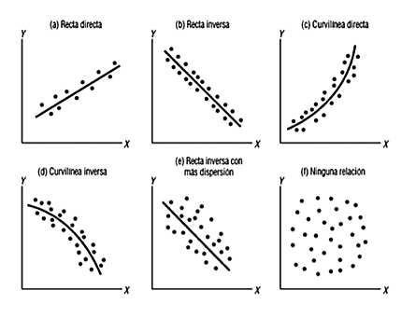
ANÁLISIS DE REGRESIÓN MULTIVARIABLE
REGRESIÓN
MULTIVARIABLE
Tipos
Lineal, cuadrático, exponencial, entre otros.
Selección
Regresión lineal multivariable.
Consideraciones
coeficiente de regresión β que mide el cambio que se espera en Y causado por un cambio unitario en X
k variables independientes

Slide 49
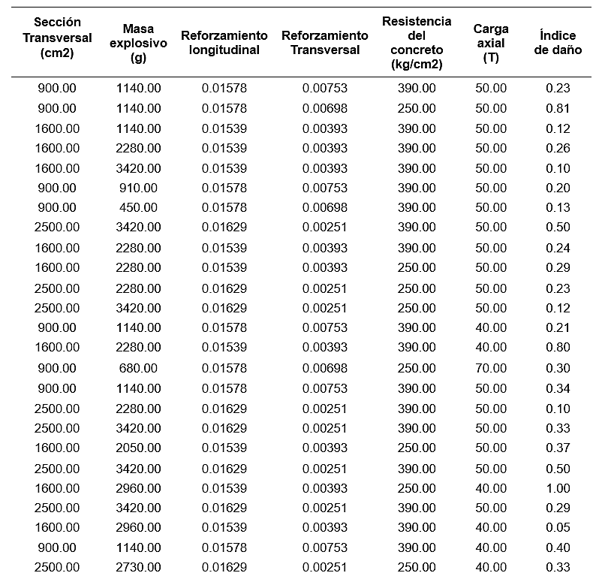
SELECCIÓN DE VARIABLES
SELECCIÓN DE DATOS
REGRESIÓN
MULTIVARIABLE
$A_{g}=$Sección transversal
$m=$masa del explosivo
$ρ_{g}=$Refuerzo longitudinal
$ρ_{v}=$Refuerzo transversal
$f´c=$ Resistencia a la compresión del hormigón
$P=$Carga Axial
$ID=$ Índice de daño
NOTA: Tomado de Evaluación De Daño En Columnas De Hormigón Armado A Escala Real Por Efecto De Cargas Explosivas Mediante Validación Experimental (p.156), por (Peralta & Sarango, 2019)

Slide 50
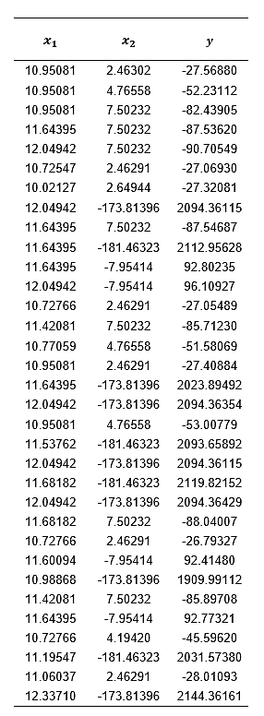
COMBINACIÓN DE VARIABLES
REGRESIÓN
MULTIVARIABLE
$$y=β_{0}+β_{1}x_{1}+β_{2}x_{2}$$
Donde:
$β_{0},β_{1},β_{2}=$coeficientes de regresión.
$x_{1}=ln⁡(m∗P)$
$$x_{2}=\frac{\ln\left(Ag∗ρ_{g}\right)}{\ln\left(f´c∗ρ_{v}\right) }$$
Variables independientes
$$y=\left[\frac{\ln\left(ID\right)∗ln⁡(ρ_{v}∗f´c)}{ln⁡(A_{g}∗ρ_{g})}\right]−\left(x_{1}∗x_{2}\right)$$
Variable dependiente

Slide 51
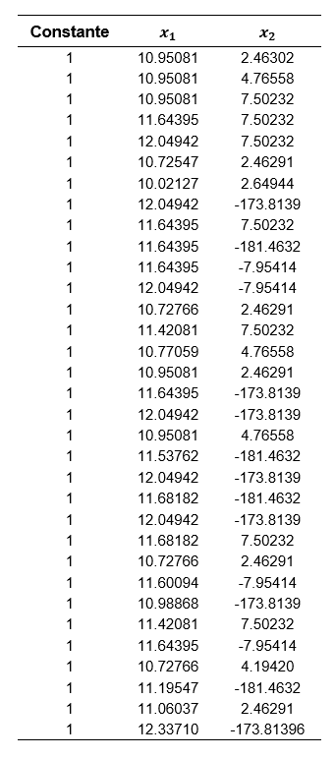
COEFICIENTES DE REGRESIÓN
REGRESIÓN
MULTIVARIABLE
$$X=1+X_{1}+X_{2}+…+X_{i}$$
La matriz de variables independientes X se genera como se muestra en la tabla y lo propio para la matriz Y

Slide 52
COEFICIENTES DE REGRESIÓN
REGRESIÓN
MULTIVARIABLE
$$\hat{β}={\left(X′X\right)}^{−1}X′y$$
( 35)
$$Estadístico t=\frac{β}{error estándar}$$
( 47)
$$H_{0}:β_{i}=0$$
$$H_{1}:β_{i}≠0$$
( 48)
$$intervalo inferior=β_{i}−error estándar∗t crítico$$
( 49)
$$\sum{=\left(\begin{matrix}σ_{11}^{2} & σ_{12} & … & σ_{1m} \\ σ_{21} & σ_{22}^{2} & … & σ_{2m} \\ ⋮ & ⋮ & ⋱ & ⋮ \\ σ_{n1} & σ_{n2} & … & σ_{nm}^{2}\end{matrix}\right)}$$
$$intervalo superior=β_{i}+error estándar∗t crítico$$
( 50)
( 46)
$t crítico=$ función de distribución t inversa relacionando la probabilidad, número de observaciones y el número de parámetro del modelo.
 | Coeficientes | Error estándar | Estadístico t | Probabilidad | Inferior 95% | Superior 95%
$$β_{0}$$ | -439,70573 | 153,41875 | -2,86605 | 0,00753 | -753,0286 | -126,3828
$$β_{1}$$ | 39,42742 | 13,67713 | 2,88273 | 0,00722 | 11,49500 | 67,35985
$$β_{2}$$ | -11,60699 | 0,08635 | -134,41485 | 0,00000 | -11,78334 | -11,43063
( 46)
( 47)
( 48)
( 49)
( 50)

Slide 53
CÁLCULO DE YESTIMADA
REGRESIÓN
MULTIVARIABLE
Reemplazando los coeficientes calculados en la ecuación (59) se obtiene lo siguiente:
$$y=β_{0}+β_{1}x_{1}+β_{2}x_{2}$$
(59)
$$y=−439.70573+39.42742x_{1}+−11.60699x_{2}$$

Slide 54
CONFIABILIDAD DE LOS COEFICIENTES DE REGRESIÓN $β$
Tabla ANOVA calculada
REGRESIÓN
MULTIVARIABLE
Fuente de variación | Suma de cuadrados | Grados de libertad | Cuadrado medio | $$F_{0}$$ | Valor-p
Regresión | $$SC_{R}$$ | $$k$$ | $${CM}_{R}=\frac{SC_{R}}{k}$$ | $${CM}_{R}/{CM}_{E}$$ | $$Pr\left(F>F_{0}\right)$$
Error o residuo | $$SC_{E}$$ | $$n−k−1$$ | $${CM}_{E}=\frac{SC_{E}}{n−k−1}$$
Total | $$S_{yy}$$ | $$n−1$$ | $${CM}_{total}=\frac{S_{yy}}{n−1}$$
$$S_{yy}=SC_{R}+SC_{e}$$ | ( 40)
$$SC_{R}={\hat{β}}^{′}X^{′}y−\frac{{\left(\sum_{i=1}^{n}{y_{i}}\right)}^{2}}{n}$$ | ( 41)
$$SC_{E}=y^{′}y−{\hat{β}}^{′}X^{′}\acute{y}$$ | ( 42)
Fuente de variación | Suma de cuadrados | Grados de libertad | Cuadrado medio | $$F_{0}$$ | Valor-p
Regresión | $$32503936.26$$ | $$2$$ | $$16251968.13$$ | $$12147.8962$$ | 2.3217E-44
Error o residuo | $$40135.26603$$ | $$33−2−1$$ | $$1337.842201$$
Total | $$32544071.53$$ | $$33−1$$

Slide 55
CONFIABILIDAD DE LOS COEFICIENTES DE REGRESIÓN $β$
REGRESIÓN
MULTIVARIABLE
Se procede al cálculo del coeficiente de determinación $R^{2}$
$$R^{2}=0.9986$$
Para que la función de regresión multivariable sea de confianza este valor debe ser aproximado a 1.
Posteriormente, se calcula el coeficiente de correlación
$$R=0.9993$$
Para que la función de regresión multivariable sea de confianza este valor debe ser aproximado a 1.

Slide 56
REGRESIÓN LINEAL MULTIVARIABLE - ECUACIÓN
REGRESIÓN
MULTIVARIABLE

Slide 57
REGRESIÓN LINEAL MULTIVARIABLE - ECUACIÓN
REGRESIÓN
MULTIVARIABLE
Ecuación de regresión deducida

Slide 58
CONCLUSIONES Y RECOMENDACIONES
Se determina que 42 artículos aportan información relacionada.
Disminución del tiempo de obtención de resultados aproximadamente en 97%.
El método SPH resultó ser el apropiado para la modelación de la carga explosiva.
En las simulaciones computacionales se puede tolerar un error al momento de obtener resultados.
La mínima variación del criterio de erosión afectaba exponencialmente la fragmentación de la columna.
CONCLUSIONES Y
RECOMENDACIONES

Slide 59
CONCLUSIONES Y RECOMENDACIONES
CONCLUSIONES Y
RECOMENDACIONES
El cambio en la masa del explosivo influye en el índice de daño calculado con la ecuación propuesta, variando entre 50% - 60%.
La ecuación planteada cumple con los parámetros estadísticos pero no recrea el fenómeno físico.
La correlación multivariable requiere que el número de datos (n) sea mayor al número de variables (k).
$$y=\left[\frac{\left.\ln\left(ID\right)∗ln{(}ρ_{v}∗f´c\right)}{\left.ln{(}A_{g}∗ρ_{g}\right)}\right]−(x_{1}∗x_{2})$$

Slide 60
CONCLUSIONES Y RECOMENDACIONES
Recopilar información de artículos científicos que han sido publicados en revistas ubicadas en los primeros quintiles
Se recomienda organizar y clasificar la información en una matriz en donde se ubique los datos más importantes.
Para lograr resultados confiables en modelo computacional, se debe realizar al menos 20 simulaciones.
Evaluar los parámetros $β$ y valor estadístico T
Evaluar los parámetros 𝛽 y valor estadístico T
Tener claro cuáles son las variables dependientes e independiente para poder relacionarlas correctamente.
En simulaciones computacionales se debe tener siempre claros los datos y parámetros que se va a ingresar.
CONCLUSIONES Y
RECOMENDACIONES

Slide 61
MUCHAS GRACIAS

